Slide 1
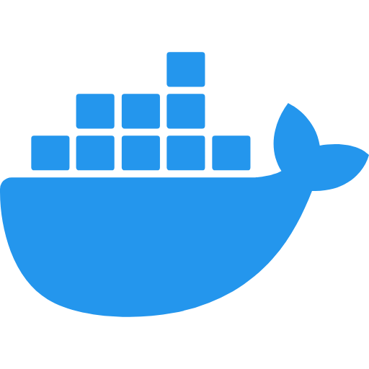
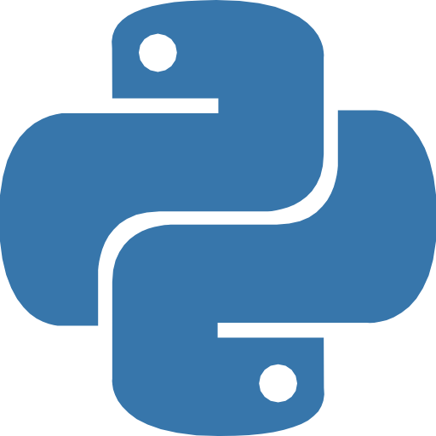
Tối ưu Dockerfile
Nhỏ hơn · Nhanh hơn · Vẫn phải chạy đúng
Ngô Tấn Tài (newnol)
Dockerfile Contest 2025 · case study Python / FastAPI
Notes:
Chào các anh. Hôm nay em chia sẻ lại quá trình em tối ưu Dockerfile cho cuộc thi Dockerfile Contest 2025, phần Python/FastAPI.
Thông điệp chính: image nhỏ hơn mới là một con số; tối ưu thật sự là nhỏ hơn, build nhanh hơn, và ứng dụng vẫn chạy đúng – và em phải đo được cả ba.
Bài của em là TOP 2 phần Python. Em sẽ so nó với Dockerfile mặc định và bài TOP 1, đo lại hôm nay trên CI.

Slide 2
LỘ TRÌNH · 25 PHÚT
02
Hôm nay em kể theo 6 chặng
01
02
03
04
05
06
Từ CTF
Cơ chế
Đo lường
Kết quả
Bài học
Production
Vì sao em soi bên trong image
Layer · cache · multi-stage · base
3 recipe × 5 runner trên CI
Size · build · runtime · CVE
Đọc đúng số
Gộp lợi thế thành một bản
3′
9′
2′
5′
2′
4′
Notes:
Bài nói gồm 6 phần: câu chuyện CTF; các cơ chế layer và cache; cách em đo; kết quả; bài học, kể cả những chỗ bài em làm chưa tốt; và cuối cùng là một bản Dockerfile production gộp các điểm mạnh lại.

Slide 3
01 · BỐI CẢNH
03
Từ CTF: image không chỉ chứa app
File thừa
$ docker run -it challenge sh
/app # id
uid=0(root) gid=0(root)
/app # ls -a
. .. .env .git app.py logs/
/app # which curl wget gcc
/usr/bin/curl
/usr/bin/wget
/usr/bin/gcc
# → quyền dư, file thừa, tool sẵn
.env, .git, log, cache build – lộ dữ liệu nếu có bí mật
Tool có sẵn
shell, curl, compiler – giúp thao tác sau khi xâm nhập
Quyền dư
chạy root, port thừa – rủi ro tùy cấu hình runtime
Ví dụ minh họa từ thói quen chơi CTF web · không phải nội dung của image nào trong bài so sánh
Notes:
Em chơi CTF mảng web. Mỗi challenge thường kèm Dockerfile để tự dựng lại môi trường, và việc đầu tiên em làm là vào container xem: đang chạy user gì, có file gì thừa, có sẵn công cụ gì.
Ba thứ hay gặp: file thừa như .env, .git; công cụ có sẵn như shell, curl, compiler; và quyền dư như chạy root.
Có những thứ này không có nghĩa là bị tấn công ngay, nhưng nó làm việc khai thác sau xâm nhập dễ hơn. Từ đó khi viết Dockerfile em luôn hỏi: runtime cần giữ gì, bỏ được gì, và bỏ xong làm sao biết là tốt hơn.

Slide 4


01 · BA RECIPE
04
Cùng một source, ba cách đóng gói
Mặc định
TOP 1
TOP 2 · bài em
docker-example.txt
Bài hạng nhất
pip --prefix + dọn mạnh
• Base uv:python3.13-alpine
• COPY . . rồi uv sync
• 1 stage · chạy root
• Builder bookworm-slim + uv
• Runtime distroless (không shell)
• Bind lockfile · non-root
• python:3.13-alpine @digest
• Strip .so, xóa tests/docs
• Pin fastapi==0.120.4 (1 dòng)
Nguồn recipe: devops.vn/webinar/dockerfile-contest-2025 · TOP 2 sửa đúng 1 dòng để chạy được với FastAPI hiện tại
Notes:
Ba recipe cùng build một source FastAPI. Mặc định là file docker-example.txt của ban tổ chức: COPY toàn bộ rồi uv sync, một stage, chạy root.
TOP 1 build trên Debian slim rồi chép Python và venv sang distroless – runtime không có shell.
TOP 2 là bài của em: Alpine, cài bằng pip vào /install, strip file .so, xóa test và docs, chạy user 10001.
Lưu ý: bài em khi build lại hôm nay không chạy được vì pip kéo FastAPI mới nhất, nên em pin fastapi==0.120.4 – đúng một dòng. Em sẽ quay lại chuyện này ở cuối.

Slide 5
01
Cơ chế: layer & cache
Hiểu image được xếp thế nào trước khi cắt gọt
Notes:
Trước khi nói số, em đi nhanh qua bốn cơ chế quyết định kích thước và tốc độ build.

Slide 6
02 · LAYER
06
Image là các lớp xếp chồng
COPY src/
source · đổi thường xuyên
RUN / COPY / ADD
→ tạo layer mới (thay đổi filesystem)
ENV / CMD / EXPOSE
→ chỉ là metadata
Layer cũ không bị sửa
lớp trên chỉ "che" lớp dưới
RUN pip / uv install
dependencies · lớp lớn nhất
COPY pyproject.toml uv.lock
manifest · vài KB
FROM python:3.13-alpine
base · ~45 MiB
Minh họa thứ tự lớp kiểu "manifest trước, source sau" · kích thước là ví dụ
Notes:
Mỗi lệnh RUN, COPY, ADD tạo một layer mới chứa phần filesystem thay đổi. ENV, CMD, EXPOSE chỉ là cấu hình.
Điểm quan trọng: layer đã tạo thì không bị sửa. Lớp phía trên chỉ che lớp phía dưới. Hai hệ quả: xóa file ở lớp sau không lấy lại dung lượng, và thứ tự lớp quyết định cache.

Slide 7
02 · LAYER
07
Xóa ở bước sau ≠ image nhỏ đi
✗ Hai lệnh RUN
✓ Cùng một lệnh RUN
RUN wget app.tar.gz # +50 MB
RUN tar xf … && rm app.tar.gz
RUN wget app.tar.gz \
&& tar xf … && rm app.tar.gz
Layer 1 · archive 50 MB vẫn nằm đây
Một layer · chỉ còn kết quả
file tạm không bao giờ được commit
Layer 2 · "whiteout" – chỉ ẩn file
Bài em: bước dọn stdlib & pip nằm ở RUN riêng sau COPY → phần đó gần như không giảm size.
Ví dụ cơ chế · số 50 MB là minh họa, không phải số đo
Notes:
Nếu tải file ở một RUN rồi xóa ở RUN sau, file biến mất khỏi góc nhìn cuối cùng nhưng byte vẫn nằm ở layer trước. Muốn không tốn dung lượng thì tạo, dùng và dọn trong cùng một RUN.
Em tự nhận: trong bài của em, bước xóa stdlib và pip nằm ở RUN riêng sau khi base đã có các file đó, nên phần dọn ấy gần như không giảm kích thước. Phần thật sự có tác dụng là dọn trong stage builder trước khi COPY sang.

Slide 8
02 · CACHE
08
Thứ tự COPY quyết định cache
Mặc định
Manifest trước, source sau
COPY . .
RUN uv sync --frozen ← chạy lại
CMD ["python", "app.py"]
COPY pyproject.toml uv.lock ./
RUN uv sync --frozen ← CACHED
COPY src/ ./src/
Sửa 1 dòng code → hash đầu vào đổi → cài lại toàn bộ dependency
Dependency không đổi → bước cài được bỏ qua hoàn toàn
9.50 s → 0.48 s build lại khi chỉ sửa source (median 5 runner)
Run 42057474702 · Mặc định vs TOP 1 · chế độ source-change = thêm 1 dòng comment Python
Notes:
Docker cache theo đầu vào của từng bước. Recipe mặc định COPY toàn bộ source trước khi uv sync, nên chỉ cần sửa một dòng code là bước cài dependency chạy lại.
Đưa file khai báo dependency và lockfile lên trước, cài xong rồi mới COPY source, thì sửa code không đụng tới bước cài.
Số đo thật: mặc định mất khoảng 9.5 giây, TOP 1 dưới nửa giây, bài em khoảng 0.84 giây.

Slide 9
02 · CACHE
09
Có cache mount chưa chắc đã dùng được
Layer cache
# trích bài của em (TOP 2)
ENV PIP_NO_CACHE_DIR=1
RUN --mount=type=cache,target=/root/.cache/pip \
python -m pip install --no-cache-dir \
--prefix=/install …
Đầu vào không đổi → bỏ qua cả lệnh RUN, dùng lại kết quả.
Cache mount
Giữ file đã tải (pip/apk) cho lần RUN sau · không nằm trong image.
Mount có, nhưng PIP_NO_CACHE_DIR + --no-cache-dir tắt cache pip → mount không có tác dụng
benchmarks/dockerfiles/top2.Dockerfile · tương tự: apk add --no-cache cùng cache mount /var/cache/apk
Notes:
Có hai loại cache dễ nhầm. Layer cache là khi đầu vào không đổi, Docker bỏ qua cả lệnh. Cache mount là thư mục được giữ giữa các lần build để pip hay apk không phải tải lại; nó không nằm trong image.
Đây là lỗi của chính em: em khai báo cache mount cho pip, nhưng đồng thời đặt PIP_NO_CACHE_DIR và --no-cache-dir. Như vậy pip không ghi vào cache, mount có cũng như không. Nhìn Dockerfile có chữ mount chưa có nghĩa là đang được tận dụng.

Slide 10
02 · MULTI-STAGE
10
Builder đủ đồ nghề, runtime chỉ nhận artifact
Stage builder
build-base · gcc · cargo
pip install --prefix=/install
strip .so · xóa tests/docs
Runtime
python + site-packages
src/
user 10001
COPY --from
/install
Compiler và cache build ở lại builder · runtime vẫn phải đủ interpreter, shared library, package data
Sơ đồ theo bài TOP 2 · TOP 1 làm tương tự nhưng runtime là distroless
Notes:
Multi-stage tách nơi build và nơi chạy. Stage builder có thể cài đủ gcc, cargo, header; xong chỉ COPY --from đúng thư mục kết quả sang runtime.
Nhưng cẩn thận: runtime vẫn cần đủ interpreter, shared library và package data. Thiếu một file .so có thể chỉ lộ ra khi import hoặc khi gọi đúng nhánh code đó – nên phải test bằng request thật chứ không chỉ xem container có lên không.

Slide 11
02 · BASE IMAGE
11
Chọn base: nhỏ chưa chắc nhanh
Alpine
Debian slim
Distroless
musl libc
glibc
runtime chọn lọc
• Base rất nhỏ
• Có thể phải build wheel từ source
• Có shell + apk để debug
• Dùng wheel manylinux có sẵn
• Build thường nhanh hơn
• Base lớn hơn Alpine
• Không shell, không package manager
• Bề mặt tấn công nhỏ
• Debug khó hơn
Bài em (Alpine) cần build-base + cargo trong builder → cold build lâu nhất trong 3 recipe (slide 18)
Notes:
Alpine dùng musl nên nhiều package không có wheel dựng sẵn, có thể phải build từ source – đó là lý do bài em cần build-base và cargo trong builder. Debian slim dùng glibc, tận dụng wheel manylinux. Distroless bỏ hết shell và package manager: bề mặt tấn công nhỏ nhưng debug khó.
Base nhỏ không tự làm build nhanh – lát nữa số cold build sẽ cho thấy điều đó.

Slide 12

02 · PIN VERSION
12
Tag có thể đổi · digest thì không
python:3.13-alpine
hôm nay trỏ image A, tháng sau trỏ image B
python:3.13-alpine@sha256:e5fa…
luôn đúng nội dung đã chọn
Nhưng digest cũng "già" đi: không ai cập nhật thì lỗ hổng mới cứ tích lại (slide 22)
Pin + cập nhật tự động: Renovate mở PR khi có digest/version mới → CI build, test, scan lại
Repo này đã bật Renovate (PR #1–#3) · TOP 1 còn cài riêng starlette sau frozen sync → pin chưa phủ hết
Notes:
Tag là con trỏ có thể dịch chuyển; cùng tag python:3.13-alpine có thể ra image khác nhau theo thời gian. Digest sha256 cố định đúng nội dung.
Nhưng pin xong mà không cập nhật thì image cứ già đi. Cách em làm bây giờ là pin cộng Renovate: có digest mới thì bot mở PR, CI build và scan lại, mình review rồi merge.

Slide 13
02
Đo thế nào cho công bằng
Cùng source · cùng máy · lặp nhiều lần
Notes:
Phần tiếp theo: em đo ba recipe như thế nào để so sánh được.

Slide 14
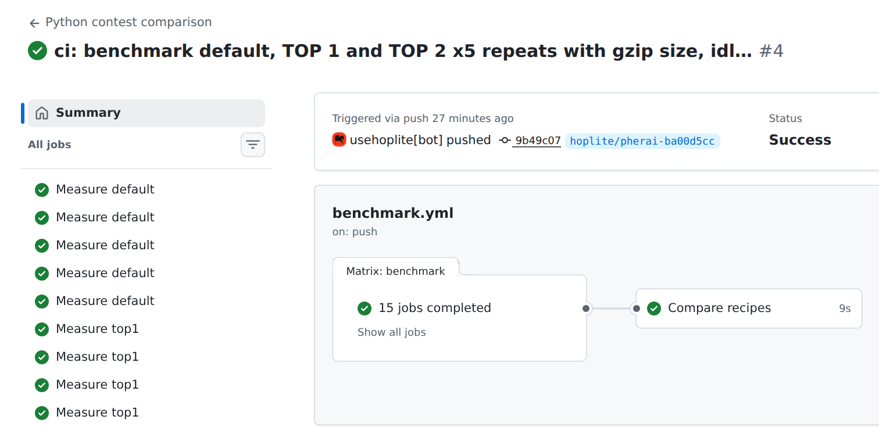
03 · THIẾT KẾ ĐO
14
3 recipe × 5 runner song song trên CI
CÙNG COMMIT
9b49c07 · cùng source
MÁY
linux/amd64 · ubuntu-24.04
GIỚI HẠN
1 CPU · 512 MiB
LẶP LẠI
5 runner/recipe · median
MỖI JOB
build ×3 → chạy → Trivy
github.com/newnol/DockerFile-Contest/actions/runs/42057474702 · thêm 2 lượt chạy lại: 42058703830, 42059152289
Notes:
Em viết một workflow chạy 15 job song song: 3 recipe nhân 5 runner độc lập, cùng commit, cùng loại máy amd64, container giới hạn 1 CPU và 512 MiB.
Mỗi job đo cold build với builder mới và --no-cache, build lại khi không đổi gì, build lại khi chỉ thêm một dòng comment, rồi chạy container, kiểm tra request và quét Trivy.
Vì runner trên cloud có nhiễu nên em báo median kèm min–max, và chạy lại thêm hai lượt nữa để kiểm tra độ ổn định.

Slide 15
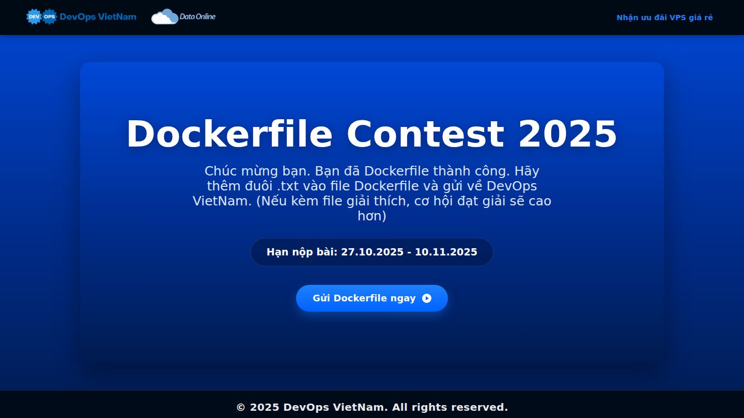
03 · KIỂM CHỨNG
15
"Chạy đúng" nghĩa là request trả đúng
GET /health/
{"heartbeat": "HEALTHY"}
GET /
… "Dockerfile Contest 2025"
15 / 15 PASS
cả 3 recipe × 5 runner
Coffee API trỏ tới stub nội bộ (HTTP 200, []) · đây là smoke test đóng gói, không phải test chức năng hay tải
Notes:
Container lên chưa đủ. Em coi một lần chạy là đạt khi /health/ trả heartbeat HEALTHY và trang chủ render đúng chuỗi "Dockerfile Contest 2025".
Coffee API bên ngoài được thay bằng stub nội bộ để kết quả không phụ thuộc mạng. Cả 15 lần chạy đều đạt. Đây là smoke test cho việc đóng gói, chưa phải test toàn bộ chức năng hay test tải.

Slide 16
03
Kết quả
Run 42057474702 · median của 5 runner
Notes:
Giờ tới phần số liệu.

Slide 17
04 · KÍCH THƯỚC
17
Bài em nhỏ nhất: 65.5 MiB (−67%)
Chưa nén
200.5 → 101.8 → 65.5 MiB
Khi tải (gzip)
87.9 → 32.9 → 22.9 MiB
5/5 lần build ra cùng kích thước
docker inspect .Size (chưa nén) · gzip của docker save ≈ dung lượng kéo về registry · median 5 runner
Notes:
Kích thước chưa nén: mặc định 200.5 MiB, TOP 1 101.8, bài em 65.5 MiB – nhỏ hơn mặc định khoảng 67%.
Cột nhạt là dung lượng nén, gần với lượng phải kéo về khi pull: 87.9, 32.9 và 22.9 MiB.
Con số 105 MB em ghi lúc nộp bài là đo trên Mac arm64 bằng docker images, nên không so trực tiếp được với số hôm nay.

Slide 18
04 · BUILD LẦN ĐẦU
18
Nhỏ nhất ≠ build nhanh nhất
Vì sao chậm?
Alpine + musl → cài build-base, cargo; compile/strip trong builder.
Đánh đổi: build lâu hơn để runtime nhỏ hơn.
Cold = builder mới, --pull --no-cache, gồm export/load · median (min–max) 5 runner · 3 lượt chạy giữ nguyên thứ tự
Notes:
Build lần đầu không có cache: TOP 1 nhanh nhất khoảng 9.2 giây, mặc định 12.9, bài em chậm nhất, khoảng 23.3 giây – gần gấp đôi mặc định.
Lý do là bài em cài build-base, cargo rồi strip trong builder. Đó là đánh đổi: tốn thời gian build để runtime nhỏ hơn. Thứ tự này giữ nguyên qua cả ba lượt chạy.

Slide 19
04 · BUILD LẠI
19
Sửa 1 dòng code: thứ tự layer thắng
20×
Mặc định chậm hơn TOP 1 khi chỉ sửa source, vì COPY . . đứng trước uv sync
Warm = build lại, đầu vào không đổi · source-change = append 1 dòng comment vào app.py · median 5 runner
Notes:
Đây là cơ chế cache ở slide 8 thể hiện thành số. Khi không đổi gì, cả ba đều dưới một giây.
Khi chỉ thêm một dòng comment: mặc định mất 9.5 giây vì cài lại toàn bộ dependency; TOP 1 0.47 giây, bài em 0.84 giây. Chênh khoảng 20 lần.
Với dev hằng ngày, đây là con số ảnh hưởng nhiều nhất, hơn cả kích thước image.

Slide 20
04 · RUNTIME
20
RAM rõ ràng · startup không xếp hạng
Startup (median, s) | Lượt 1 | Lượt 2 | Lượt 3
Mặc định | 2.39 | 2.82 | 2.82
TOP 1 | 2.32 | 2.26 | 2.28
TOP 2 · bài em | 3.08 | 2.84 | 2.24
Thứ tự đổi giữa 3 lượt
polling 0.5 s · chênh < 0.5 s là nhiễu
docker stats 5 s sau khi lên · 1 worker, chưa có tải
Runs 42057474702, 42058703830, 42059152289 · thời gian dừng ≈ 0.35 s cho cả 3 recipe
Notes:
RAM khi rỗi: bài em thấp nhất khoảng 48 MiB, hai recipe kia khoảng 55 MiB; con số này ổn định qua các lượt.
Startup thì em không xếp hạng: lượt đầu bài em chậm nhất, lượt ba lại nhanh nhất. Script kiểm tra mỗi nửa giây nên chênh dưới nửa giây là nhiễu đo. Dừng container cả ba đều khoảng 0,35 giây.

Slide 21

04 · BẢO MẬT
21
Trivy hôm nay: không recipe nào "0 CVE"
 | Critical | High
Mặc định | 2 | 17
TOP 1 | 3 | 19
TOP 2 · bài em | 2 | 27
Bài em: 5 ở Python, 112 ở Alpine 3.22.2 (openssl, musl, zlib…)
Trivy 0.76.2 · 05/11/2026 · 1 lần quét / recipe · số lượng phát hiện ≠ mức độ rủi ro thực tế
Notes:
Em quét cả ba image bằng Trivy hôm nay. Không recipe nào còn 0 CVE.
Mặc định: toàn bộ 70 phát hiện nằm ở package Python từ uv.lock cũ. TOP 1: 69 ở Debian và 66 ở Python.
Bài em thì ngược lại: phần Python chỉ còn 5 – việc nâng aiohttp, starlette lúc thi vẫn có tác dụng – nhưng 112 phát hiện nằm ở package Alpine. Lưu ý đây là số đếm, chưa phải đánh giá khả năng khai thác.

Slide 22
05 · BÀI HỌC
22
"0 CVE" là ảnh chụp của một ngày
11/2025
Một năm
11/2026
Nộp bài
Digest không đổi
Quét lại
0 CVE · Trivy · Mac arm64
Alpine 3.22.2 đứng yên, không rebuild
117 phát hiện · 112 ở OS
Bài học: pin digest để tái lập + Renovate/CI rebuild định kỳ + scan trên pipeline, không scan một lần lúc nộp
security-scan.sh cũ chấm "100/100" theo thang tự đặt · label security.scan="trivy-passed" được ghi cứng, không phải bằng chứng
Notes:
Lúc nộp bài em quét được 0 CVE. Một năm sau, cùng digest đó, số phát hiện tăng lên hơn trăm – không phải vì Dockerfile tệ đi mà vì thế giới tìm ra lỗ hổng mới trong openssl, musl, zlib.
Bài học: pin digest để tái lập, nhưng phải có Renovate hoặc CI rebuild định kỳ và scan trên pipeline. Em cũng rút kinh nghiệm là không ghi cứng label "trivy-passed" vào image.

Slide 23
05 · BÀI HỌC
23
Container lên ≠ request chạy đúng
Nguyên nhân
$ curl localhost:5000/
{"detail": "Internal Server Error"}
prometheus_fastapi_instrumentator/routing.py
route_name = route.path
AttributeError: '_IncludedRouter' object
has no attribute 'path'
fastapi>=0.116.0 không cận trên → kéo bản 0.162
Sửa
Pin fastapi==0.120.4 (1 dòng) → 15/15 PASS
Bài học
Range mở: mỗi lần build một khác → lock + test request
Tái hiện lại bằng chính source repo này với FastAPI 0.162 · lỗi gốc ở run 41990729849
Notes:
Đây là lỗi em gặp khi build lại bài của mình. Container vẫn lên, port vẫn mở, nhưng mọi request trả 500: thư viện Prometheus không hiểu kiểu router mới của FastAPI 0.162.
Nguyên nhân là em ghi fastapi>=0.116.0 không có cận trên. Sửa bằng cách pin fastapi==0.120.4, chạy lại thì 15 trên 15 đều đạt.
Bài học: range mở nghĩa là mỗi lần build có thể ra bộ thư viện khác, và chỉ kiểm tra container có lên là không đủ.

Slide 24
05 · BÀI HỌC
24
Đọc đúng số trước khi kết luận
SỐ ĐO
PHẠM VI
CHƯA ĐO
5 mẫu / recipe, 3 lượt chạy
So nguyên recipe
Live API · tải · pull time
Báo median (min–max). Runner cloud vẫn nhiễu: cold build TOP 1 dao động 8–11 s.
Base, dependency, thứ tự lệnh đều khác nhau → không tách được từng kỹ thuật đóng góp bao nhiêu.
Smoke test dùng stub. CVE là số đếm, không phải mức rủi ro khai thác.
Toàn bộ log, inspect, packages, trivy.json: measurement-data/github-<run-id>/ trong repo
Notes:
Trước khi kết luận, em muốn nói rõ giới hạn. Mỗi recipe có 5 mẫu, chạy 3 lượt; vẫn có nhiễu. Em so nguyên cả recipe nên không nói được riêng kỹ thuật nào đóng góp bao nhiêu. Và em chưa đo API thật, tải, hay thời gian pull thực tế.
Mọi log và dữ liệu thô đều nằm trong repo để các anh kiểm tra lại.

Slide 25
06
Bản production
Gộp những gì số liệu đã chứng minh · bỏ những gì không có tác dụng
Notes:
Phần cuối: nếu đưa lên production thật, em sẽ viết Dockerfile thế nào – lấy điểm mạnh đã đo được của từng recipe và sửa các lỗi em vừa kể.

Slide 26
06 · PRODUCTION
26
Lấy gì từ đâu
Kỹ thuật | Lấy từ | Vì sao (bằng chứng)
Multi-stage, compiler ở builder | TOP 1 · TOP 2 | runtime không có gcc/cargo
Lock trước, source sau | TOP 1 | sửa code: 0.48 s vs 9.50 s
Runtime Alpine + strip .so trong builder | TOP 2 · bài em | nhỏ nhất: 65.5 MiB
Lock có hash · chỉ dùng wheel | Mới | tái lập được · không cần compiler
Cache mount uv dùng được thật | Sửa bài em | bỏ PIP_NO_CACHE_DIR / --no-cache-dir
Code & thư viện thuộc root, chạy user 10001 | Sửa bài em | app không tự sửa được code
Không xóa stdlib sau COPY | Bài học slide 7 | không giảm size, dễ gãy import
Digest + lock mới, Renovate cập nhật | Bài học slide 22, 23 | CVE cũ và lỗi FastAPI
Thay đổi dependency (lock mới) nằm ngoài luật cuộc thi · đây là khuyến nghị cho production, không phải bài dự thi
Notes:
Em gộp lại theo bằng chứng. Multi-stage để compiler ở lại builder. Thứ tự lock trước, source sau của TOP 1, vì nó cho 0.48 giây khi sửa code. Runtime Alpine và strip file .so trong builder của bài em vì nhỏ nhất.
Thêm hai thứ mới: lock có hash và chỉ cài wheel dựng sẵn – không cần compiler nên build lạnh nhanh hơn – và cache mount hoạt động thật.
Đồng thời sửa các lỗi của bài em: code thuộc root, không xóa stdlib sau khi COPY, và cập nhật base, dependency. Lưu ý: đổi dependency là ngoài luật cuộc thi, nên đây là khuyến nghị production.

Slide 27
06 · PRODUCTION
27
Dockerfile production (rút gọn)
Tái lập
FROM python:3.13-alpine@sha256:7984… AS builder
COPY --from=ghcr.io/astral-sh/uv:0.13.7@… /uv /usr/local/bin/
RUN uv venv /opt/venv
COPY requirements.txt /tmp/ # lock có hash
RUN --mount=type=cache,target=/root/.cache/uv \
uv pip install --require-hashes --no-build \
-r /tmp/requirements.txt \
&& find /opt/venv -name '*.so' -exec strip …
FROM python:3.13-alpine@sha256:7984… AS runtime
RUN adduser -u 10001 -S -H app …
COPY --from=builder /opt/venv /opt/venv # của root
COPY src/ ./src/ # sau cùng
USER 10001:10001
HEALTHCHECK CMD python -c "urlopen(/health/)"
CMD ["python", "src/python_service_template/app.py"]
digest + hash cho mọi file
Không compiler
--no-build: chỉ wheel musllinux
Cache đúng
lock đổi mới cài lại
Ít quyền
non-root, code read-only
Bản đầy đủ: benchmarks/dockerfiles/prod.Dockerfile · lock: benchmarks/prod/requirements.txt
Notes:
Đây là bản rút gọn. Stage builder dùng đúng digest Python Alpine mới nhất, lấy uv từ image chính thức đã pin, tạo venv, rồi cài từ lock có hash với --no-build: chỉ chấp nhận wheel dựng sẵn, nên không cần build-base hay cargo. Ngay trong lệnh đó em strip các file .so – dọn cùng bước nên thực sự giảm size.
Stage runtime tạo user 10001, chép venv và source với chủ sở hữu là root, source chép sau cùng để sửa code không làm mất cache. Healthcheck dùng chính Python, không cần cài thêm wget.

Slide 28
06 · PRODUCTION
28
Production đứng ở đâu so với 3 recipe
Median | Cold | Sửa source | RAM | C / H
Mặc định | 11.9 s | 9.50 s | 55 MiB | 2 / 17
TOP 1 | 9.3 s | 0.44 s | 55 MiB | 3 / 19
TOP 2 · bài em | 22.5 s | 0.93 s | 48 MiB | 2 / 27
Production | 10.2 s | 0.57 s | 47 MiB | 0 / 5
Trivy production: 0 ở dependency app · 0 ở gói OS
8 còn lại: pip có sẵn trong image python chính thức
Kích thước image chưa nén (median)
Run 42066210726 · 4 recipe × 5 runner · CVE thấp chủ yếu nhờ base & lock mới, không riêng kỹ thuật Dockerfile
Notes:
Em đo bản production cùng lúc với ba recipe kia trong một run mới, cũng 5 runner mỗi bản.
Kích thước 68.6 MiB, so với 65.5 của bài em và 101.8 của TOP 1. Cold build 10.2 giây, sửa source 0.57 giây, RAM khi rỗi 47 MiB.
Trivy: không có phát hiện nào ở dependency của app hay ở gói OS; 8 phát hiện còn lại nằm trong pip mà image python chính thức mang sẵn. Em phải nói rõ: số thấp chủ yếu vì base và lock mới hôm nay; vài tháng nữa nó cũng sẽ tăng nếu không có Renovate.

Slide 29
06 · PRODUCTION
29
Dockerfile tốt vẫn chưa đủ
✓
Pin digest + lock có hash
✓
Renovate mở PR khi có bản mới
trong prod.Dockerfile
đã bật trong repo (PR #1–#3)
✓
Build, smoke test, Trivy trên CI
○
Chặn merge khi có CVE HIGH mới
workflow benchmark
nên thêm vào CI
○
SBOM (syft) + ký image (cosign)
○
Read-only rootfs · drop caps
nên thêm
cùng giới hạn CPU/RAM lúc deploy
✓ đã có trong repo · ○ chưa làm, đề xuất cho bước tiếp theo
Notes:
Dockerfile tốt mới là một nửa. Phần còn lại là quy trình: pin và lock thì đã có; Renovate đã bật; CI đã build, smoke test và quét Trivy.
Những thứ em chưa làm và đề xuất: chặn merge khi xuất hiện CVE HIGH hoặc CRITICAL mới, tạo SBOM và ký image, và lúc deploy thì chạy read-only filesystem, bỏ capabilities, giới hạn CPU và RAM.

Slide 30
KẾT LUẬN
Nhỏ hơn là một số đo. Tối ưu là một kết luận có điều kiện.
-67%
20×
112
kích thước
build lại nhanh hơn
CVE ở base cũ
Multi-stage + dọn trong builder có tác dụng thật
Thứ tự layer quan trọng hơn chọn base
Pin phải đi cùng cập nhật & scan định kỳ
Notes:
Ba điều em rút ra. Một: multi-stage và dọn trong builder thực sự làm image nhỏ đi, bài em nhỏ hơn mặc định khoảng hai phần ba. Hai: thứ tự layer ảnh hưởng tới tốc độ làm việc hằng ngày nhiều hơn chọn base. Ba: pin phiên bản mà không có quy trình cập nhật thì image già đi rất nhanh.
Nên em không nói recipe nào "tốt nhất"; tốt hay không phụ thuộc mình ưu tiên size, tốc độ build hay khả năng bảo trì.

Slide 31
Cảm ơn các anh · Q&A
github.com/newnol/DockerFile-Contest
benchmarks/ · measurement-data/ · presentation/
Notes:
Câu hỏi có thể gặp:
- Vì sao 5 lần? Runner cloud nhiễu; 5 mẫu đủ thấy dao động, đủ rẻ để chạy song song trong ~2 phút.
- Vì sao bài em phải sửa? FastAPI 0.162 làm hỏng instrumentator; pin 0.120.4 là 1 dòng, bản gốc lỗi ở run 41990729849.
- Lúc nộp 0 CVE sao giờ nhiều thế? Cùng digest nhưng một năm có thêm lỗ hổng mới ở openssl/musl/zlib của Alpine 3.22.2.
- gzip có bằng dung lượng pull không? Gần đúng; registry nén từng layer bằng gzip.
- Sao không tách từng kỹ thuật? Cần thí nghiệm đổi đúng một biến mỗi lần – là bước tiếp theo.

